Slide 1
Audit Carrefour Express
Magasin : Akouda
24 Février 2020
M Dhia Mechlaoui

Slide 2
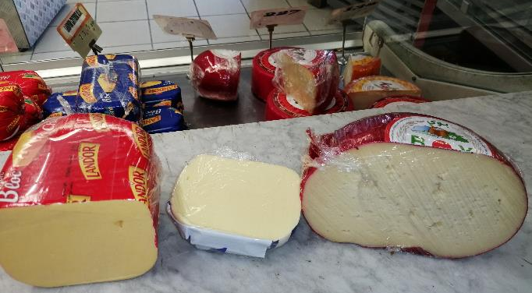
Fromages: les dates d’ouvertures n’étaient pas inscrites sur certains meules de fromages entamées.

Slide 3
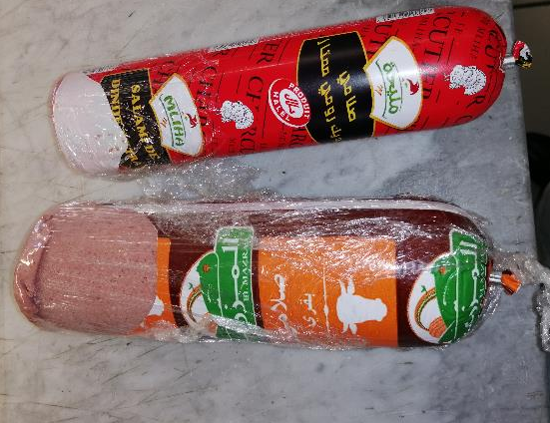
Charcuterie: deux boudins de salami entamés sans identification.

Slide 4
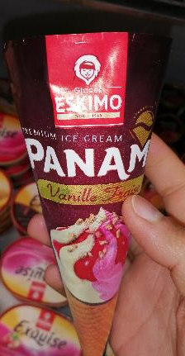
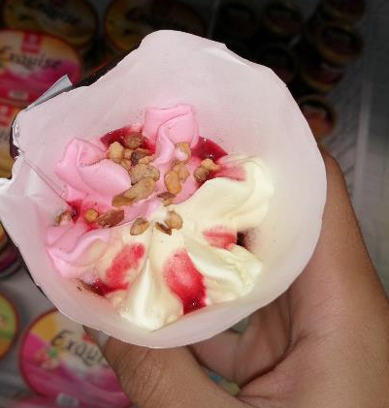
PLS surgelé: une unité de glace « Eskimo, Paname » était entamée et exposée au meuble.

